Slide 1
REPORT W4/02

Slide 2
TOPIC DESCRIPTION
TOPIC NAME : Xây dựng ứng dụng tạo thời khóa biểu tự động cho khoa Toán - Tin học
WHY CHOOSE TOPIC (REASON) :
Mỗi kỳ khoa mở nhiều môn học khác nhau với sự phụ trách của nhiều giảng viên, số lượng sinh viên đăng ký mỗi môn học cũng biến động. Chưa kể đến một số yêu cầu cao hơn đối với thời khóa biểu. Do đó, việc tính toán và sắp xếp giờ học, phòng học trở nên khó khăn và mất thời gian nếu như không có phần mềm chuyên dụng

Slide 3
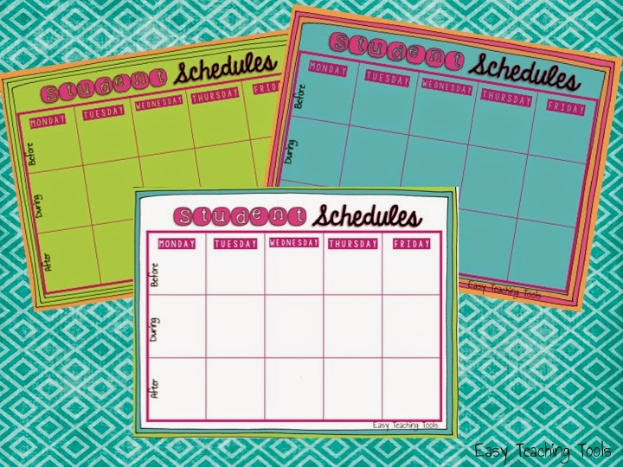
TRADITIONAL APPROACH
1. Sắp xếp thời khóa biểu thủ công
Tốn rất nhiều thời gian và công sức. Khi áp dụng cho môi trường đại học thì cách này lại trở nên khó khăn hơn khi có thêm nhiều biến số như: số lượng sinh viên, số tín chỉ mỗi học phần, học phần thực hành hay học phần lý thuyết, phòng học cho mỗi tiết,...

Slide 4
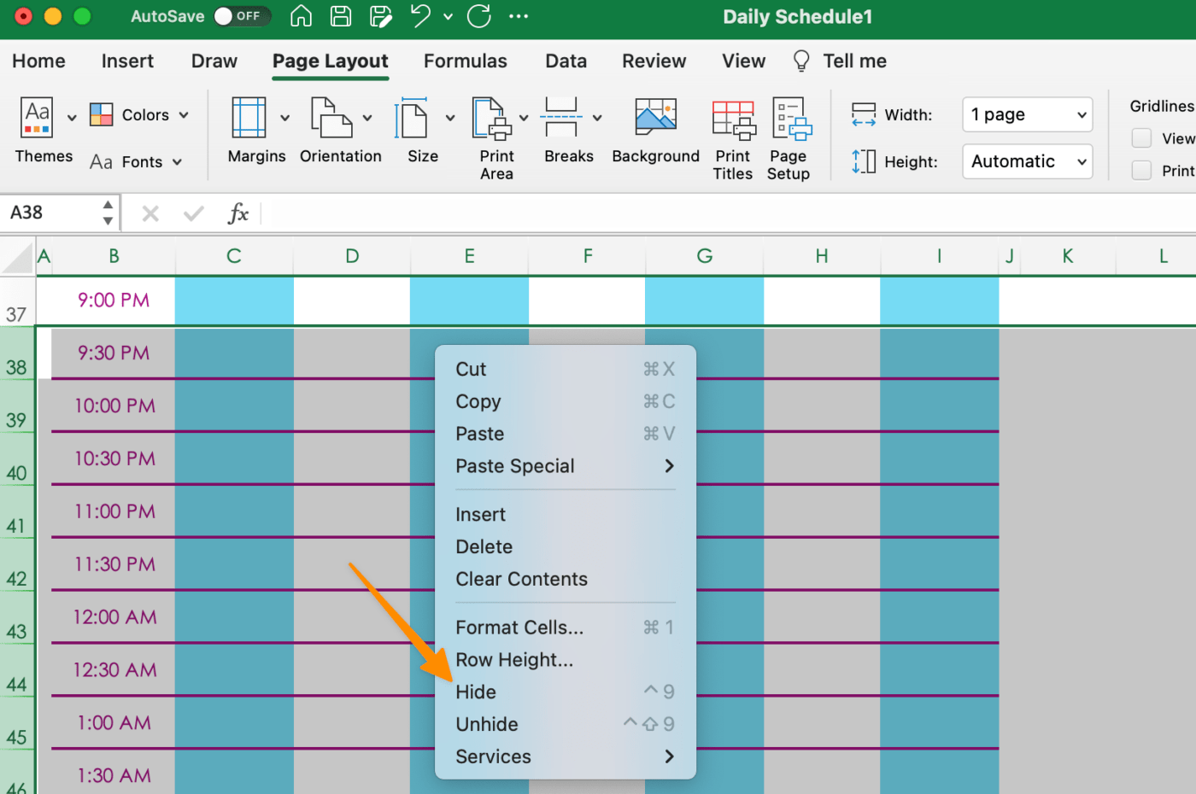
TRADITIONAL APPROACH
2. Sắp xếp thời khóa biểu bằng cách dùng Microsoft Excel
Việc thiết lập các công thức và các logic để Excel tạo ra thời khóa biểu tự động là khá phức tạp và cũng tốn nhiều thời gian, đối với trường hợp có quá nhiều ràng buộc và điều kiện như trường đại học thì việc dùng Excel để tạo thời khóa biểu có thể không hiệu quả.

Slide 5
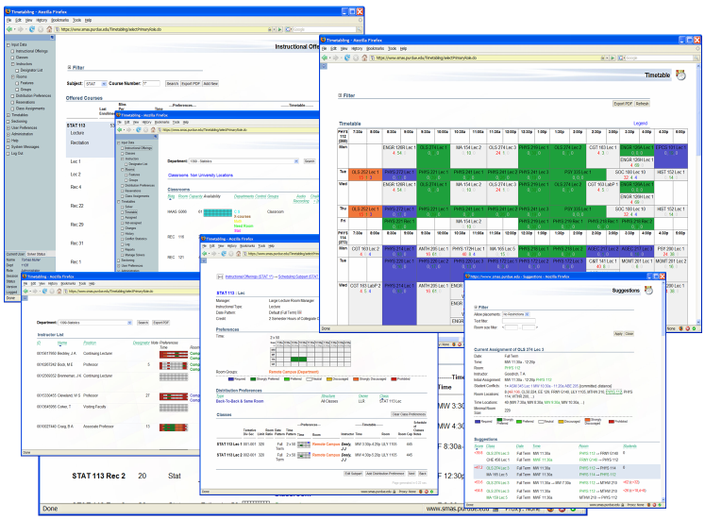
TRADITIONAL APPROACH
3. Sắp xếp thời khóa biểu bằng cách dùng các phần mềm chuyên dụng
Không đáp ứng được những yêu cầu đặc biệt của khoa, đồng thời các tính năng trong phần mềm và khả năng bảo mật cũng bị giới hạn. Vì khoa có thể đã có một số hệ thống có sẵn, nên việc sử dụng những phần mềm trên có thể không tương thích với các hệ thống đó.

Slide 6
PROPOSED APPROACH
XÂY DỰNG ỨNG DỤNG TẠO THỜI KHÓA BIỂU TỰ ĐỘNG

Slide 7
PROPOSED APPROACH
1. Quản lý thông tin môn học, giảng viên, phòng học
Ứng dụng cho phép người dùng (admin) nhập các thông tin về giảng viên, môn học, số lượng sinh viên và các ràng buộc liên quan, sau đó tự động tạo ra một thời khóa biểu dựa trên các thông tin đã nhập. Điều này giúp cho việc sắp xếp và chỉnh sửa thời khóa biểu cho khoa trở nên dễ dàng và tiết kiệm thời gian hơn.

Slide 8
PROPOSED APPROACH
2. Quản lý thông tin môn học, giảng viên, phòng học
Ứng dụng cho phép người dùng (admin) thêm, xóa, sửa các thông tin liên quan đến môn học, giảng viên và phòng học, đồng thời lưu trữ các thông tin đó.

Slide 9
PROPOSED APPROACH
3. Các chức năng tương tác giữa giảng viên và ứng dụng
Chức năng đăng nhập: mỗi giảng viên sẽ có một tài khoản để truy cập ứng dụng
Xác nhận thời khóa biểu: sau khi ứng dụng cho ra bản thời khóa biểu hoàn chỉnh, giảng viên có thể xem và xác nhận thời khóa biểu đó đã phù hợp với yêu cầu của bản thân hay chưa. Nếu chưa giảng viên có thể yêu cầu chỉnh sửa.
Nhận thông báo nhắc nhở: ứng dụng sẽ gửi thông báo qua email cho giảng viên khi có các thay đổi liên quan đến việc chỉnh sửa thời khóa biểu hoặc môn học.

Slide 10
MASTER PLAN
Task name | Person in contact | Duration | Status
Fill topic name and reason | Hào, Nhi | w4/02-w1/03 | finished
Find traditional approach | Hào, Nhi | w4/02-w1/03 | finished
Find proposed approach | Hào, Nhi | w4/02-w1/03 | finished

